Slide 1
PROCESO DE FORMADO DE METALES Proceso en caliente y frio.
Área Académica: INGENIERÍA MECÁNICA
Profesor(a): DR. MIGUEL ÁNGEL FLORES RENTERÍA
Periodo: JULIO – DICIEMBRE 2015

Slide 2

INTRODUCCIÓN
PROCESO DE FORMADO DE METALES
En esta lección se abordará el tema de proceso deformación de metales en frio y caliente, correspondiente al curso de Diseño Herramental del séptimo semestre de la carrera de Ingeniería Mecánica.
El proceso de formado cambian la forma de una preforma metálica por deformación plástica. Se aplican algunos sub procesos como son la forja, laminación, extrusión, entre otros. Se lleva a cabo mediante una fuerza, cuya magnitud debe exceder al límite elástico del material. La mayoría de los metales son susceptibles a cambiar su formado geométrica, debido a su propiedad mecánica de ductilidad y a su capacidad de experimentar deformación permanente sin romperse.

Slide 3
PROCESO DE FORMADO DE METALES
El formado de metales es el procesos que mediante la aplicación de la deformación plástica se obtienen o cambian la forma de las piezas metálicas.
El proceso se realiza mediante un dado con una forma específica, el cual aplica esfuerzos que exceden la resistencia a la fluencia del metal, que se deforma o cortar de acuerdo a la forma geométrica del dado.

Slide 4
PROCESO DE FORMADO DE METALES
LINGOTES LÁMINAS
FORJADO _{FORMADO DE} • PRENSADO Y LÁMINAS METÁLICAS ^{SINTERIZADO} • PRESIÓN EXTRUSIÓN
POLVO
LAMINACIÓN

Slide 5
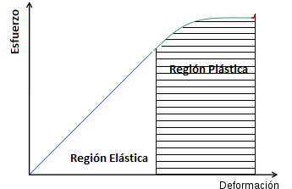
PROCESO DE FORMADO DE METALES

Slide 6
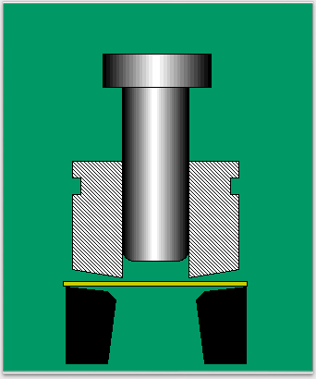
PROCESO DE FORMADO DE METALES
En el proceso de formación, un material es sometidos a esfuerzo de compresión (troquelado y corte) o de tensión (embutido) para llevarlo a la deformar plástica.
En un proceso de formado se realizan los siguientes operaciones
Troquelado o estampado
Corte o punzonado
Doblado
Embutido

Slide 7
PROCESO DE FORMADO DE METALES
Propiedades de un material para el proceso de formado:
Baja resistencia a la fluencia
Alta ductilidad.
La ductilidad se incrementa y la resistencia a la fluencia disminuye cuando se aumenta la temperatura de trabajo.

Slide 8
PROCESO DE FORMADO DE METALES
El efecto de la temperatura da lugar a la siguiente clasificación:
Trabajo en frío a temperatura ambiente.
Trabajo en caliente a) debajo de la temperatura de recristalización, b) arriba de la temperatura de recristalización.
Re cristalización: formación de granos libres de deformación.

Slide 9
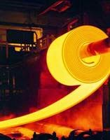
PROCESO DE FORMADO DE METALES
Al incrementar la temperatura del metal, los cristales reformados de su estructura comienzan a crecer con una forma mas regular, generándose cristales mas pequeños, uniformes, hasta cierto grado aplanados y orientación, con esto, el metal es mas dúctil y mas deformable en una dirección de un eje que de otro.
El trabajo en caliente se realiza normalmente en condiciones de límite elástico y este límite disminuye con la temperatura, es entonces más pequeña la energía necesaria para la deformación
VENTAJAS
Se elimina la porosidad del metal.
Las inclusiones son destrozadas y distribuidas a través del metal.
Mejoramiento de las propiedades físicas.
Menor cantidad de energía para cambiar la forma en estado plástico.
DESVENTAJAS
Debido a la alta temperatura del metal existe una rápida oxidación.
Pobre acabado superficial.

Slide 10
PROCESO DE FORMADO DE METALES
En el proceso de formado en frío se produce endurecimiento progresivamente a medida que aumenta la deformación plástica, no se presentan fenómenos de recuperación ni recristalización.
Cuando un metal se trabaja en frío la tensión de límite elástico aumenta con la deformación, de modo que la deformación total en frío es menor que en caliente, a menos que se realice en etapas sucesivas.
Ventajas del trabajo en frio:
Trabajos con mejor precisión
Tolerancias menor
Mejores acabados superficiales
Mayor dureza de las partes
Desventajas del trabajo en frio:
Requiere mayores fuerzas de deformación debido al endurecimiento.
La reducción de la ductilidad y el aumento de la resistencia a la tensión limitan la cantidad de operaciones de formado que se pueden realizar.

Slide 11
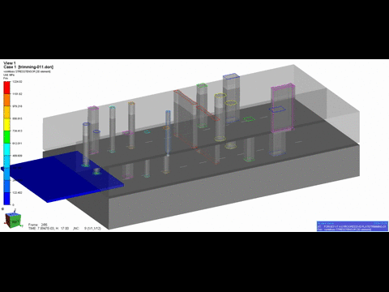
PROCESO DE FORMADO DE METALES
La deformación plástica en frío es el fenómeno por medio del cual un metal dúctil se vuelve más duro y resistente a medida es deformado plásticamente.

Slide 12
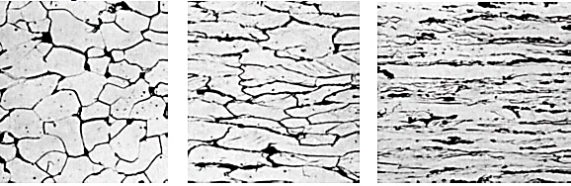
PROCESO DE FORMADO DE METALES
Cambio en la estructura granular de un proceso de alargamiento en frio.

Slide 13
FIN
GRACIAS POR SU ATENCIÓN

